Slide 1


Cálculo de capacidad de transmisión de Líneas

Slide 2
OBJETIVO
Conocer la metodología para calcular la capacidad de transmisión de las líneas eléctricas y obtener sus valores.

Slide 3
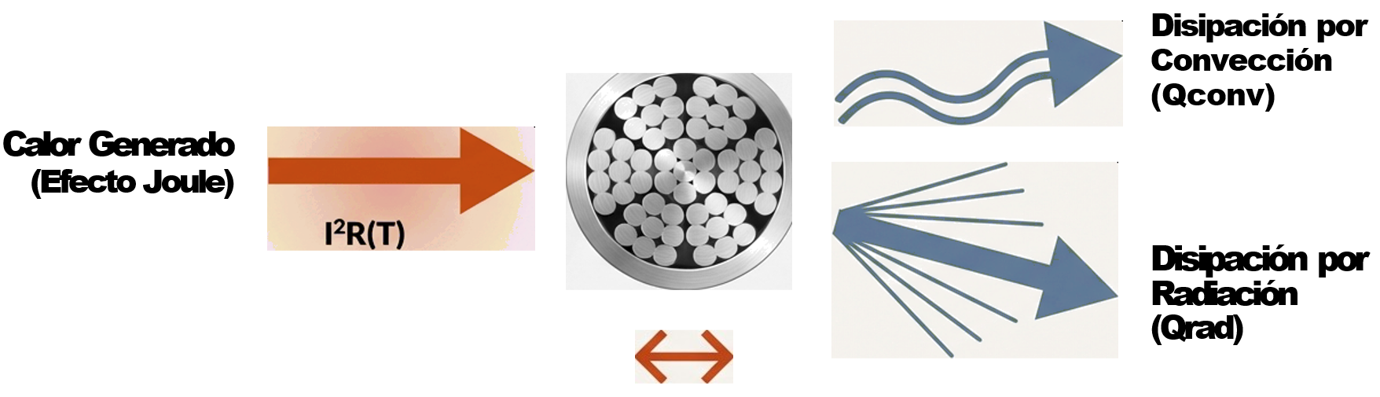



La capacidad térmica de un conductor se determina mediante el balance de energía en estado estacionario, donde el calor generado internamente por el efecto Joule (Qgen) debe igualar al calor disipado al ambiente por convección (Qconv) y radiación (Qrad):
Para flujo de aire natural y forzado, se utiliza la correlación de Churchill-Bernstein:
Donde h es el coeficiente de transferencia de calor [W/m²·K], Ts la temperatura del conductor y Ta la temperatura ambiente

Slide 4

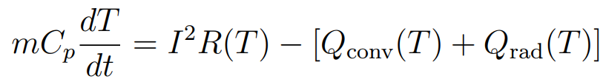
Pérdidas de Calor por radiación:
Donde ϵ es la emisividad, σ la constante de Stefan-Boltzmann y D el diámetro del conductor.
Modelo Térmico Dinámico
Donde m es la masa por unidad de longitud [kg/m] y Cp es el calor específico [J/kg·K].

Slide 5
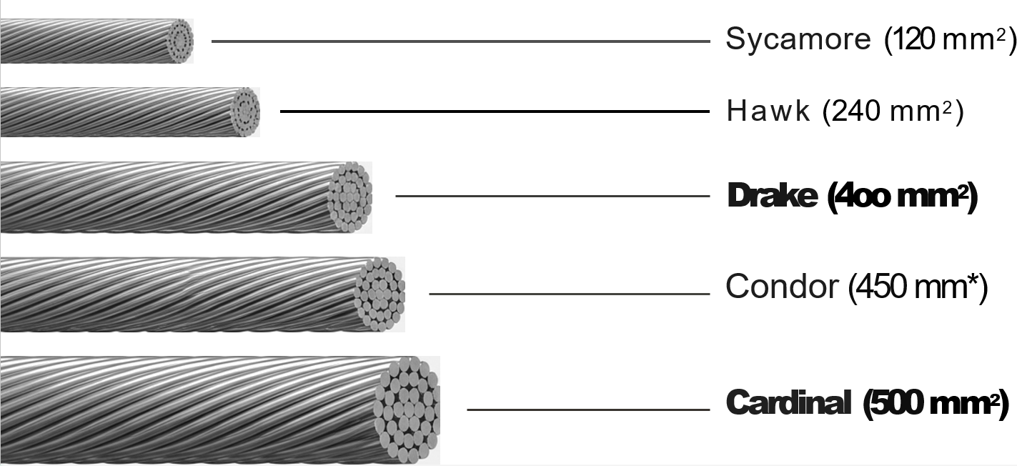
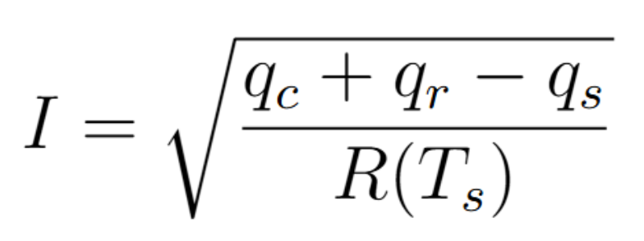
CONDUCTORES COMERCIALES
Cálculo de Capacidades para Distintas Secciones y Condiciones

Slide 6
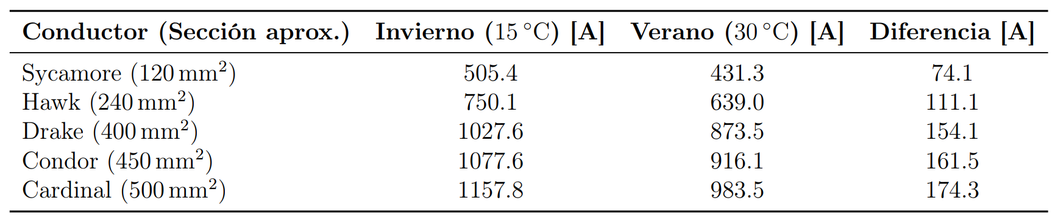
Resultados Capacidad
Cálculo de Capacidades para Distintas Secciones y Condiciones
La reducción de capacidad entre invierno y verano varía entre 14,7 % y 15,1 %

Slide 7
Análisis de Sensibilidad

Slide 8
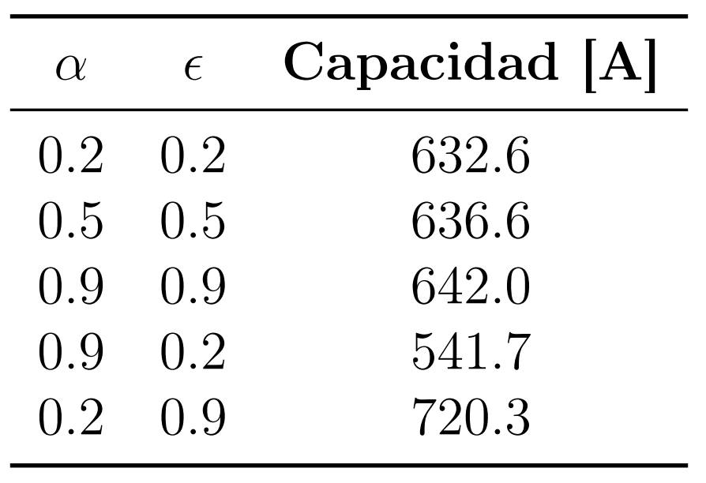
Sensibilidad
Resultados de Análisis de Sensibilidad
Se realizó un análisis de sensibilidad sobre el conductor Hawk (240 mm²) en condiciones de verano (Ta = 30 ◦C, Ts = 75 ◦C) y vientos de 0.6 m/s.
15%
13%
”Los estándares internacionales para el cálculo de ampacidad (como la norma IEEE 738) recomiendan usar valores iguales cuando no se dispone de mediciones de campo precisas.”

Slide 9
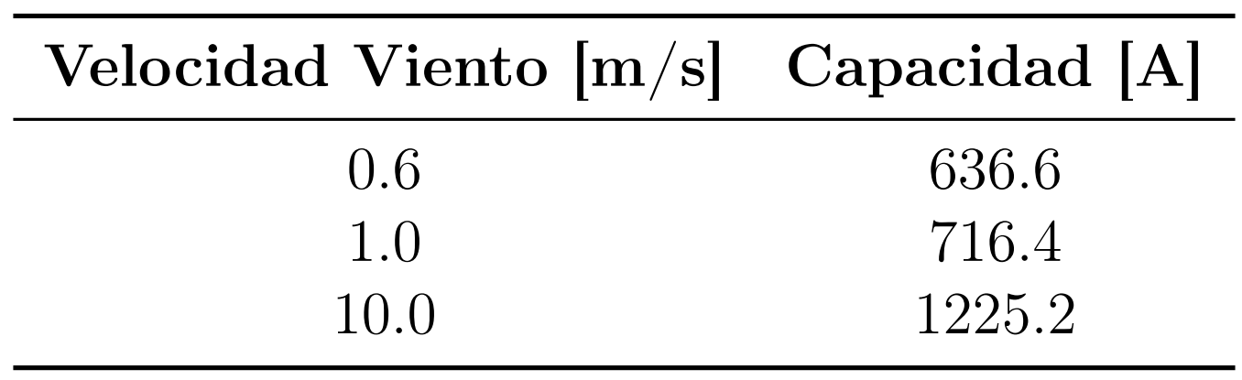
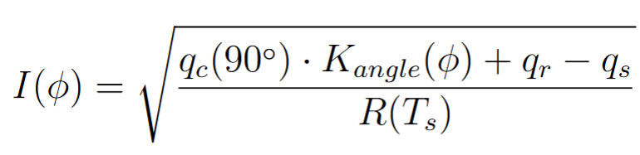
Sensibilidad
Resultados de Análisis de Sensibilidad
Se analizó el efecto de la velocidad del viento manteniendo α = 0,5 y ϵ = 0,5.
Donde Kangle(ϕ) es el factor de corrección por dirección.
”Los estándares internacionales para el cálculo de ampacidad (como la norma IEEE 738) recomiendan usar valores iguales cuando no se dispone de mediciones de campo precisas.”

Slide 10
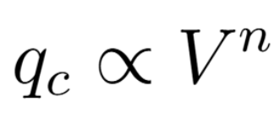

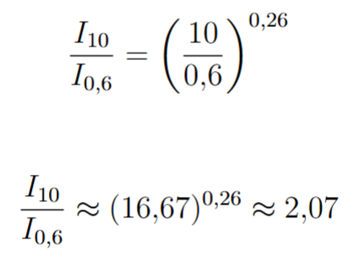
Sensibilidad
Resultados de Análisis de Sensibilidad
Según el modelo de McAdams, para un flujo de aire perpendicular al conductor, la pérdida por convección se relaciona con la velocidad del viento (V ) mediante el número de Reynolds (Re):
Donde el exponente lo aproxima n ≈ 0,52
Dado que I ∝ √qc,
12,5%
”Los estándares internacionales para el cálculo de ampacidad (como la norma IEEE 738) recomiendan usar valores iguales cuando no se dispone de mediciones de campo precisas.”

Slide 11
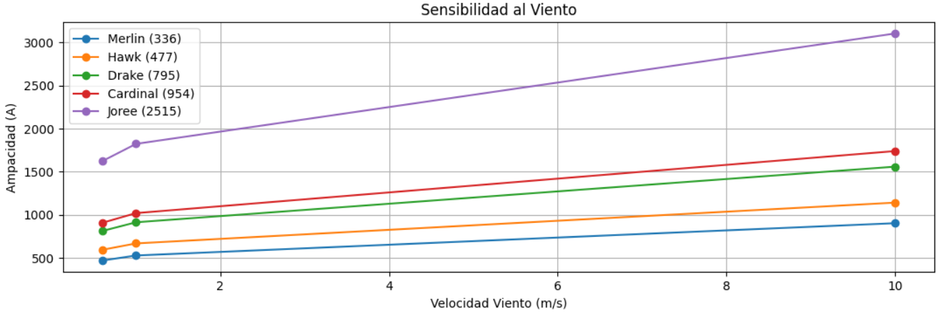
Sensibilidad
Resultados de Análisis de Sensibilidad

Slide 12
Análisis Comportamiento Transitorio

Slide 13
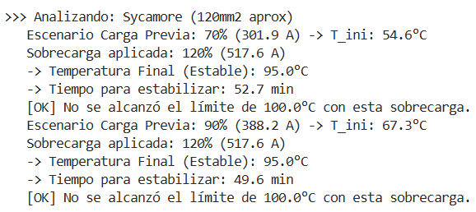
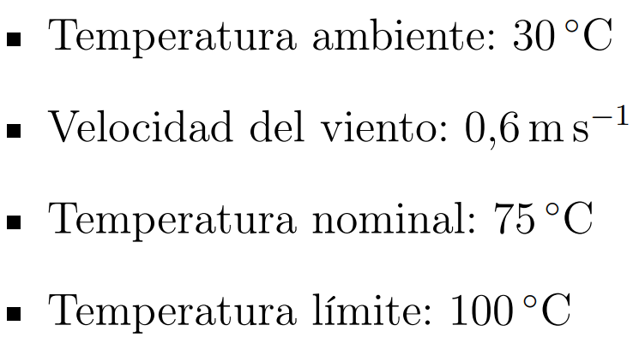
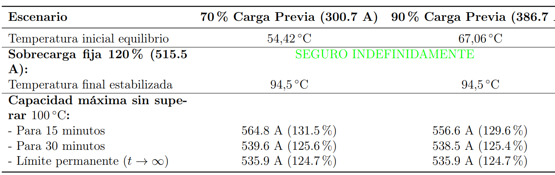
SYCAMORE
Se estudió la respuesta temporal de dos conductores (Sycamore y Cardinal) partiendo de condiciones de régimen previo (70 % y 90 % de la carga nominal) y aplicando una sobrecarga del 120 %. El límite de temperatura se fijó en 100 ◦C.

Slide 14
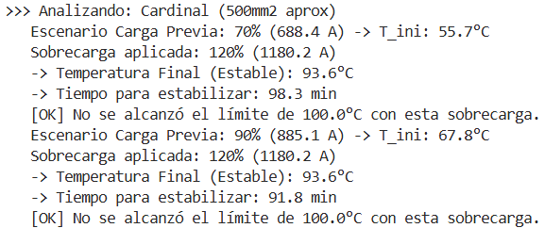
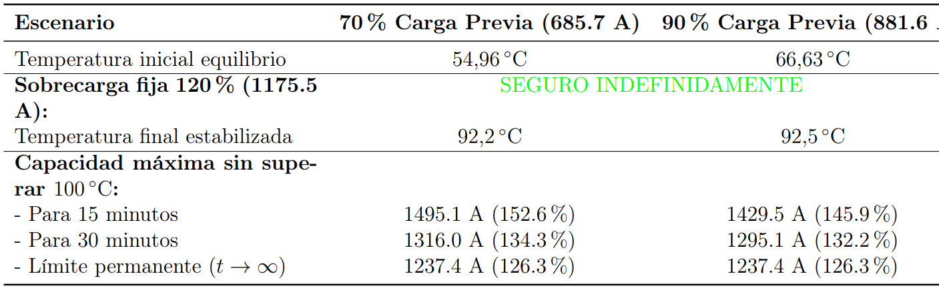
CARDINAL
Se estudió la respuesta temporal de dos conductores (Sycamore y Cardinal) partiendo de condiciones de régimen previo (70 % y 90 % de la carga nominal) y aplicando una sobrecarga del 120 %. El límite de temperatura se fijó en 100 ◦C.

Slide 15
Conclusiones
1. Tolerancia a sobrecarga: El conductor Cardinal (mayor sección) puede soportar
sobrecargas relativas mayores que el Sycamore debido a su mayor masa térmica.
2. Efecto de la carga previa: Una carga previa más alta reduce la capacidad de
sobrecarga temporal, especialmente para intervalos cortos (15 minutos).
3. Límites temporales: Para ambos conductores, la sobrecarga del 120 % es segura
indefinidamente, estabilizándose por debajo de 95 ◦C.
4. Márgenes de seguridad: Existe un margen significativo entre la temperatura nominal (75 ◦C) y la límite (100 ◦C) que permite sobrecargas temporales considerables.

Slide 16
Conclusiones
1. La capacidad de transmisión de conductores de aluminio se ve significativamente afectada por la temperatura ambiente, con reducciones del 15 % entre condiciones
de invierno y verano.
2. Los parámetros radiativos (α y ϵ) influyen en la capacidad hasta en un 15 %, siendo óptima la combinación de baja absorción y alta emisión.
3. La velocidad del viento es el factor ambiental más crítico, pudiendo duplicar la capacidad de transporte en condiciones de viento fuerte (10 m/s).
4. Los conductores de mayor sección no solo tienen mayor capacidad nominal, sino también mayor tolerancia a sobrecargas temporales debido a su mayor inercia térmica.
5. El modelo transitorio demuestra que existen márgenes de seguridad considerables
para sobrecargas temporales, especialmente para intervalos cortos (15-30 minutos).

